Slide 1
TCC

Slide 2

Apresentação do produto/classe terapêutica

Slide 3
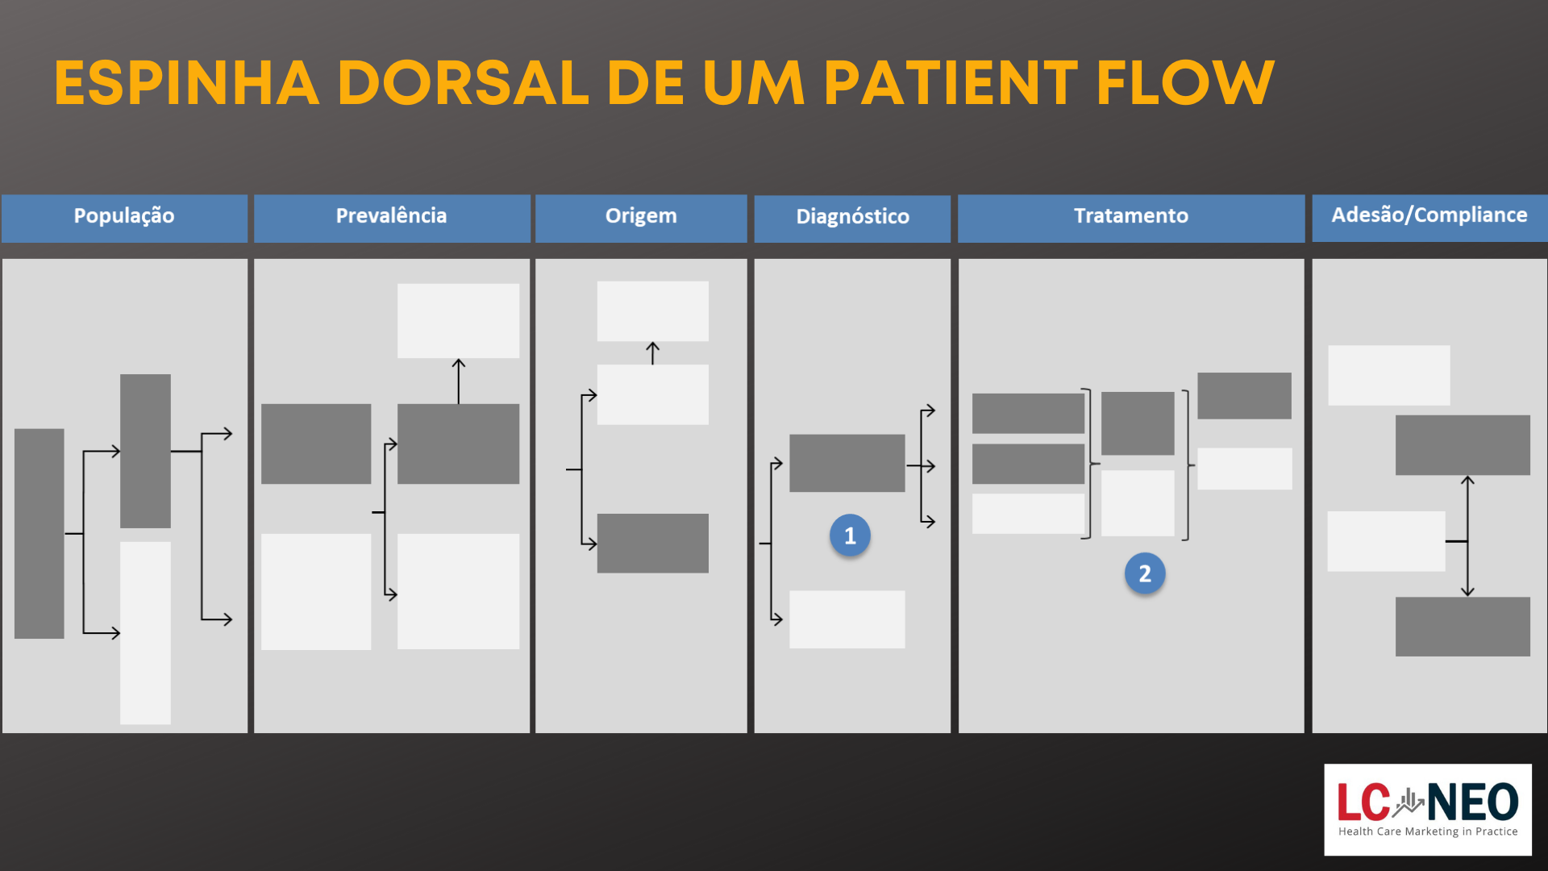

Slide 4
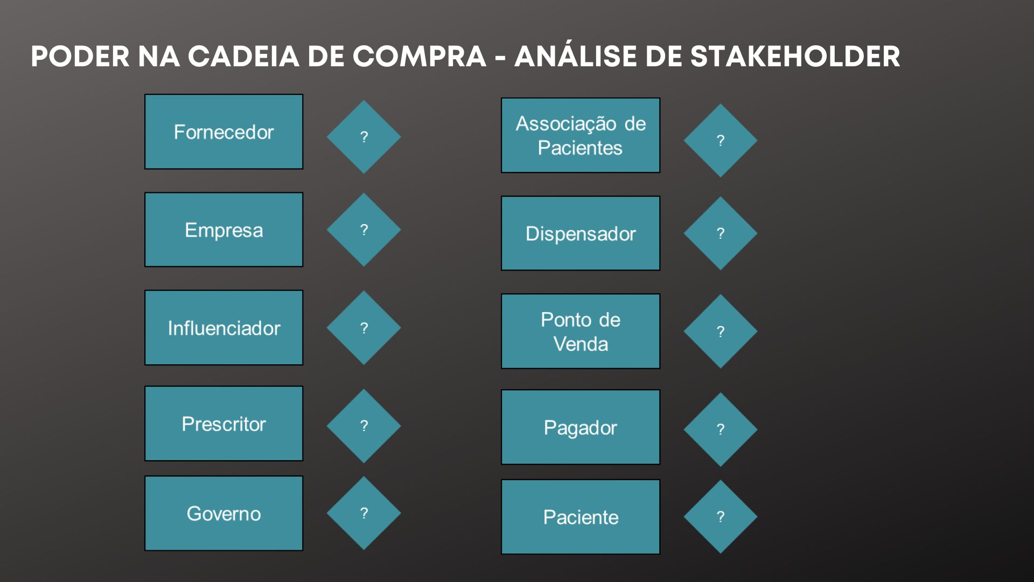
Stakeholder Analysis

Slide 5
Avaliação de Risco dos Stakeholders
<Nome do Produto> | Prescritor | Farmácia de Rede | Farmácia Independente | Farmacêutico responsável | Balconista | Usuária do Contraceptivo
Função
Poder para recomendar o Zelena
Poder de influência negativa sobre o Zelena
Impacto da influência negativa nas vendas de Zelena
Probabilidade da nossa empresa contornar a influência negativa

Slide 6
Análise de concorrentes diretos
Pontos Fortes e Pontos Fracos
Selecione ao menos três concorrentes diretos (se houver) e procure informações que apresente os pontos fortes e pontos fracos.
<Concorrente 1> |  | <Concorrente 2> |  | <Concorrente 3>
<formulação> |  | <formulação> |  | <formulação>
Ponto Fortes | Pontos Fracos | Ponto Fortes | Pontos Fracos | Ponto Fortes | Pontos Fracos

Slide 7
Product Characterization
Qual é o produto que melhor atende ao atributo discriminado?
Ranqueie de 1 a 4, sendo que nenhum produto deverá ter a mesma nota em cada atributo
Driver/Atributo | Meu Produto | Concorrente 1 | Concorrente 2 | Concorrente 3
01. xx
02. xx
03. xx
04. xx
05. xx
06. xx
xx
08. xx
09. xx
10. xx
MAIOR NOTA = MELHOR PROPOSTA DE VALOR

Slide 8
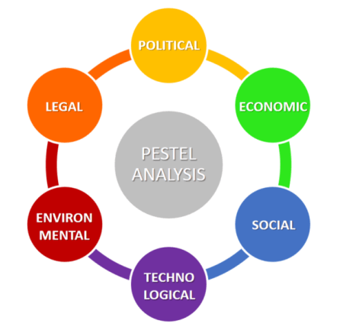
AMEAÇAS <DO MEU PRODUTO>
  XXXX
  XXXXX
  ETC

Slide 9
SWOT Analysis
FORÇAS | FRAQUEZAS
OPORTUNIDADES | AMEAÇAS (avaliar os drivers e barreiras)

